Slide 1
Министерство образования и молодёжной политики Свердловской области государственное автономное профессиональное образовательное учреждение Свердловской области «Уральский радиотехнический колледж им. А. С. Попова»
Проектирование и разработка базы данных для салона дверей «Bella Porta»
Руководитель: Беляева А. В
Разработчик: Дёмин Д. В

Slide 2
Цели и задачи

Slide 3
Актуальность

Slide 4
База данных
Это упорядоченный набор структурированной информации или данных, которые обычно хранятся в электронном виде в компьютерной системе и управляется системой управления базами данных (СУБД).

Slide 5
Логическая структура базы данных
Это изображение в виде даталогической модели, которая отображает логические связи между частями данных безотносительно к их смыслу и среде хранения

Slide 6
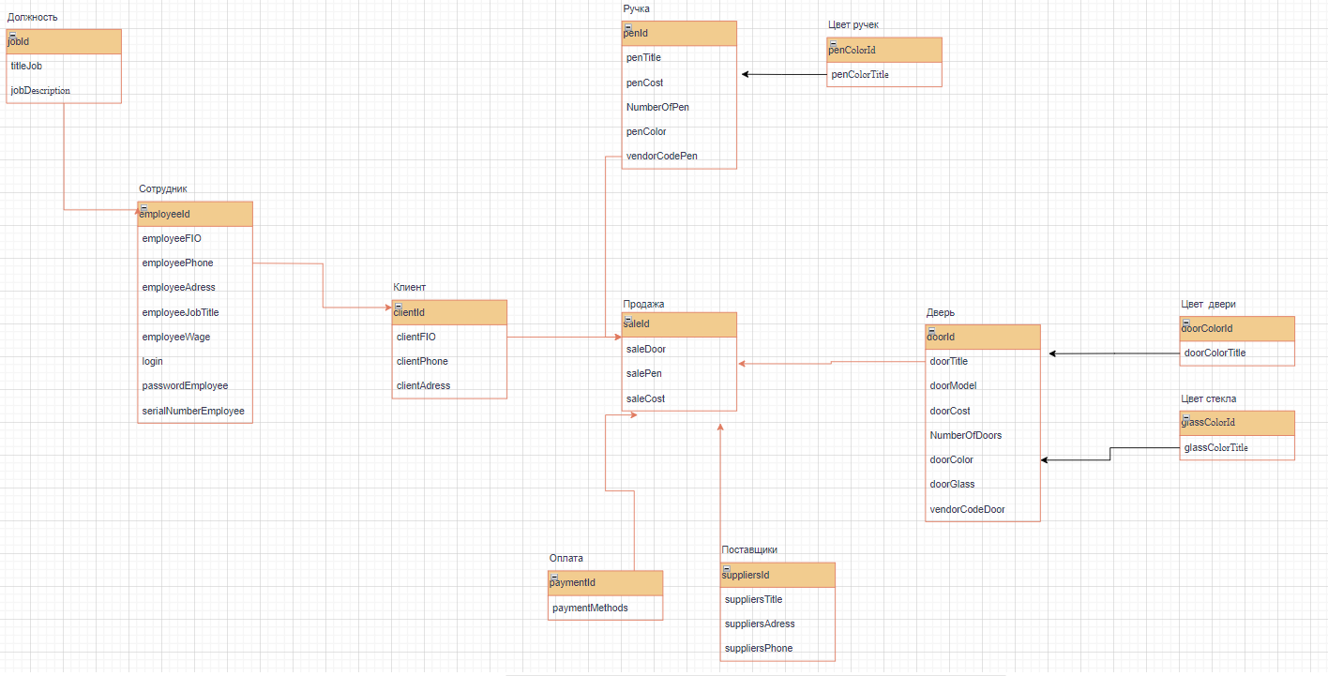

Slide 7
Выбор технических и программных средств

Slide 8
Физическая структура базы данных
Это совокупность методов и средств размещения данных во внешней памяти и созданная на их основе внутренняя модель данных

Slide 9
